Slide 1


Proyecto Desarrollo Software
SISTEMA DE MATRÍCULA PARA EL CENTRO EDUCATIVO MONTESSORI
Profesor: Vasquez Gutierrez Wilman Silver

Slide 2
integrantes
Tello Allca, Ronald Yoshimar
Vega Ortiz, David Kenshin
Wueston Valle, Jose Abel
Oscco Montes, Alvaro Manuel

Slide 3
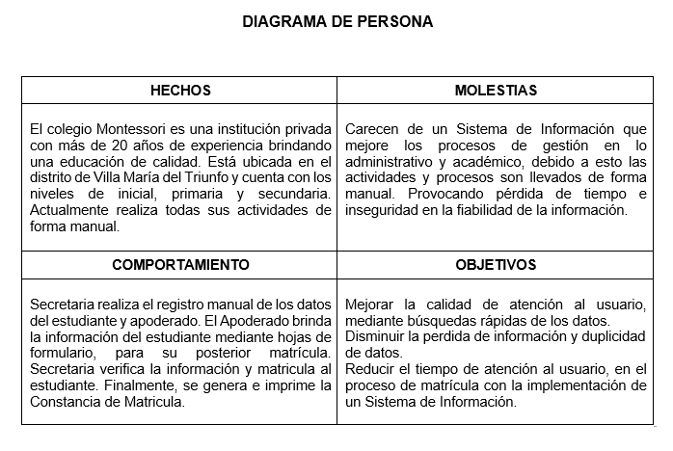

Slide 4
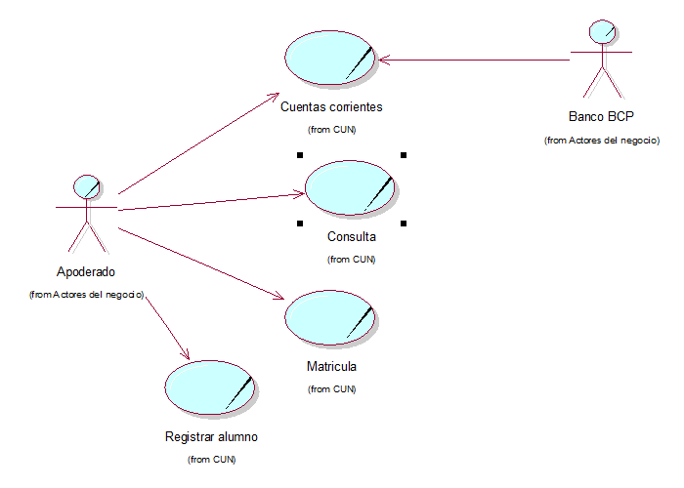
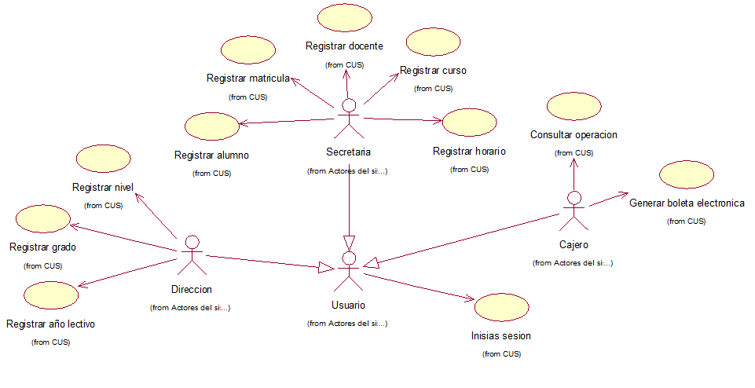
Diagrama de caso de uso

Slide 5
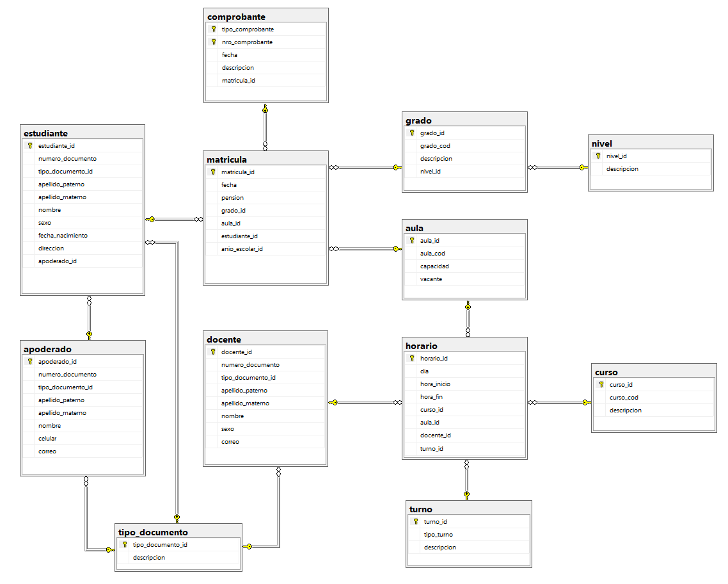

Slide 6
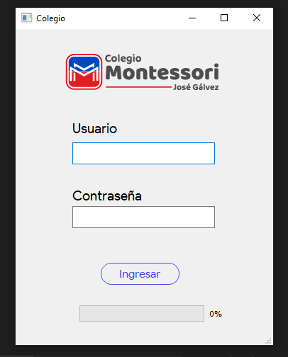
LOGIN

Slide 7
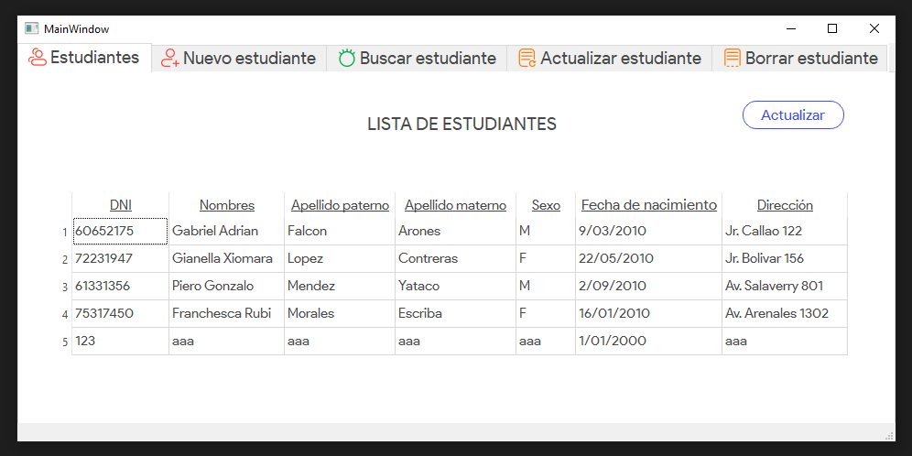

Slide 8
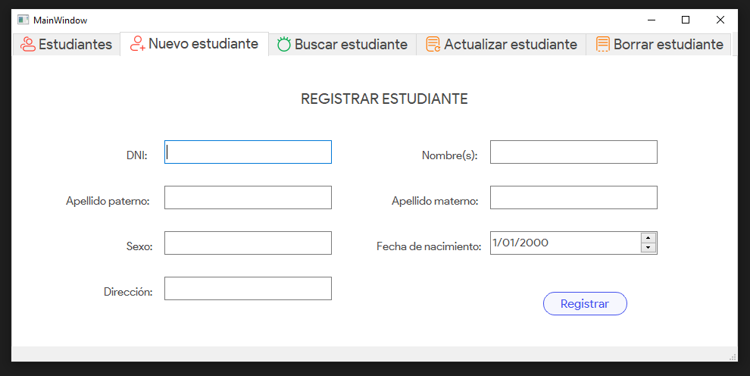

Slide 9
